Slide 1


UNO_HDT
28/02/2017 - 01/05/2017
Soutenance de projet lifap4
01/05/2017

Slide 2
Plan de présentation
Présentation du projet
Enjeux du projet
Déroulement du projet
Évolutions et objectifs
Conclusion
Plan du projet

Slide 3
Présentation du projet
Projet de LIFAP4
Jeu de carte en C++ / SDL2
Présentation du projet
Présentation du projet - Enjeux du projet - Déroulement de la mission - Évolution et objectifs

Slide 4
Déroulement de la mission
| Présentation générale
Conception
présentation pour la soutenance
:
Développement
mise en place d’un projet console
mise en place d’un projet SDL
Présentation du projet - Enjeux du projet - Déroulement de la mission - Évolution et objectifs

Slide 5
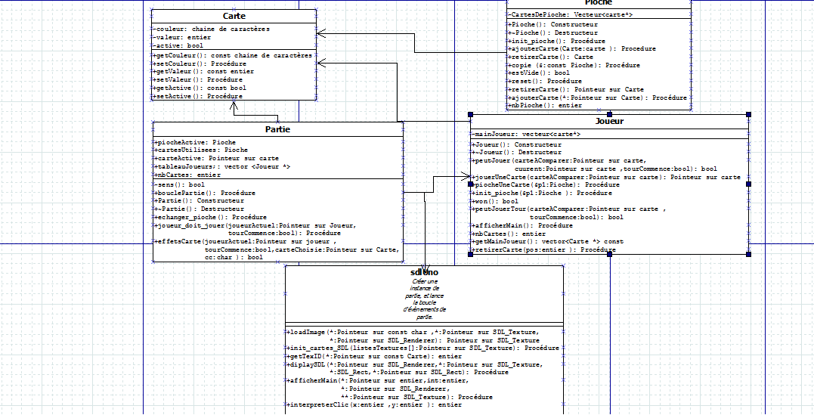
Déroulement de la mission
| Développement
Présentation du projet - Enjeux du projet - Déroulement de la mission - Évolution et objectifs

Slide 6
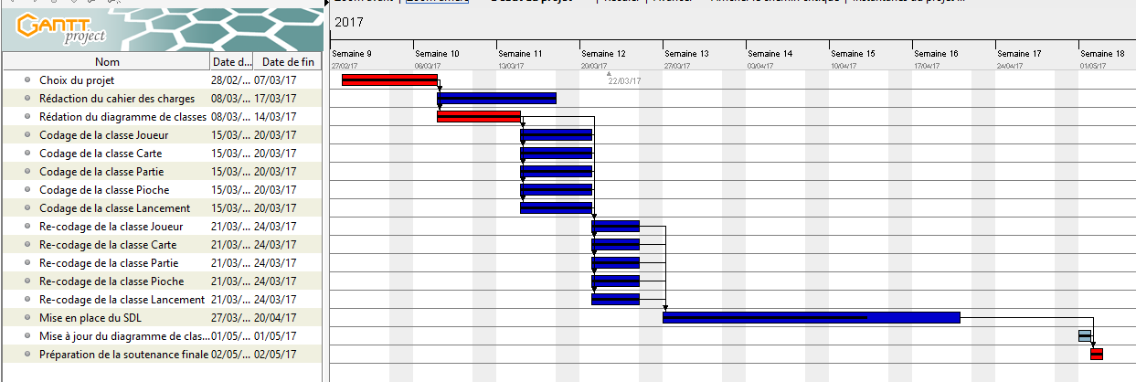
Déroulement de la mission
| Développement
Présentation du projet - Enjeux du projet - Déroulement de la mission - Évolution et objectifs

Slide 7


Évolution et objectifs
Réalisations
Lancement du jeu
Objectifs
Finir le SDL
Pouvoir jouer avec un mode ordinateur ou contre d’autres joueurs
Présentation du projet - Enjeux du projet - Déroulement de la mission - Évolution et objectifs

Slide 8
Conclusion
Difficultés rencontrées
Grosse partie du projet effectuée dans les temps
Présentation du projet - Enjeux pour l’entreprise - Déroulement de la mission - Évolution et objectifs

